Slide 1
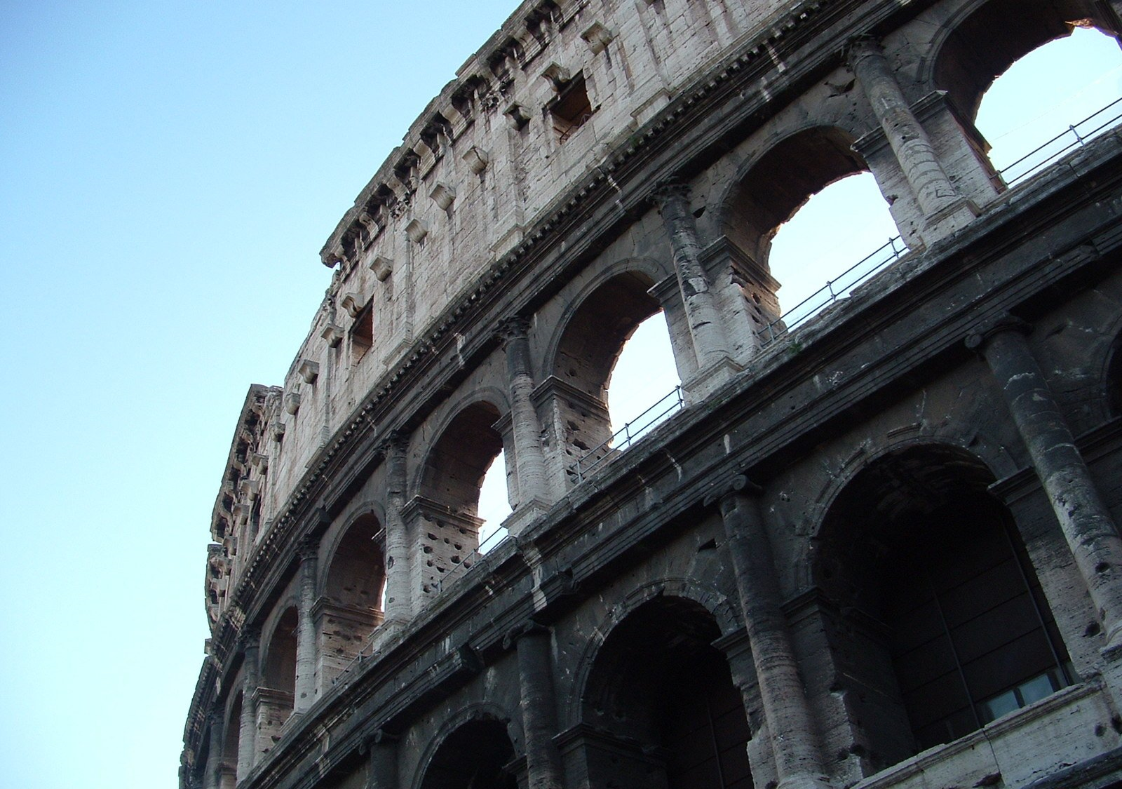
de Romeinen brief
studie 6
3 oktober 2021 Rotterdam

Slide 2
Romeinen 2
11 Want er is geen aanzien des persoons bij God.
12 Want allen, die zonder wet zondigden, zullen ook zonder wet verloren gaan;
en allen, die onder de wet zondigden, zullen door de wet geoordeeld worden.
13 Want niet de hoorders van de wet zijn rechtvaardig bij God,
maar de daders van de wet zullen gerechtvaardigd worden.
14 Want wanneer natiën, die de wet niet hebben,
van nature de dingen van de wet doen,
dan zijn dezen, die de wet niet hebben, zichzelf een wet.
15 Zij betonen dat het werk van de wet in hun harten geschreven is.
Hun geweten getuigt mee
en hun overwegingen tussen elkaar onderling beschuldigend of ook verdedigend,
16 in de dag, wanneer God het verborgene van de mensen zal oordelen,
in overeenstemming met mijn evangelie, door Jezus Christus.

Slide 3
Romeinen 2
17 Zie, jij wordt Jood genoemd, en jij rust op de wet, en jij beroemt je in God,
18 en jij kent de wil, en jij toetst de dingen die van belang zijn,
en jij laat je onderrichten uit de wet.
19 Bovendien heb jij vertrouwen in jezelf, dat jij een gids bent van blinden,
een licht voor hen, die in de duisternis zijn,
20 een opvoeder van onverstandigen en een leraar van onmondigen,
omdat jij in de wet de vormgeving van de kennis en van de waarheid hebt.
21 Jij, dan, die een ander onderwijst, jij onderwijst jezelf niet.
Jij, die proclameert, dat men niet stelen mag, jij steelt.
22 Jij, die zegt dat je geen echtbreuk mag plegen, jij pleegt echtbreuk.
Jij, die gruwt van de afgoden, jij pleegt tempelroof.
23 Jij, die jezelf beroemt in de wet, jij onteert God door de overtreding van de wet.
24 Zoals het geschreven staat:
Want vanwege jullie wordt de naam van God onder de natiën gelasterd.

Slide 4
Romeinen 2
25 Want besnijdenis heeft inderdaad nut, in het geval dat jij de wet praktiseert,
maar in het geval dat jij een overtreder van de wet bent,
is jouw besnijdenis voorhuid geworden.
als je de wet hebt, maar geen ‘dader van de wet’ bent (:13), dan ben je als de natiën: zonder wet

Slide 5
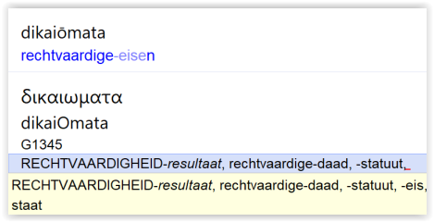
Romeinen 2
26 In het geval, dan, dat de voorhuid de rechtsgevolgen van de wet onderhoudt,
zal zijn voorhuid niet tot besnijdenis gerekend worden?
Want wanneer natiën, die de wet niet hebben, van nature de dingen van de wet doen, dan zijn dezen, die de wet niet hebben, zichzelf een wet (:14)

Slide 6
Romeinen 2
27 En de van nature voorhuid, die de wet volbrengt, zal jou oordelen,
die door letter en besnijdenis, een overtreder van de wet bent.
letter => de wet (2 Kor.3:6-7)

Slide 7
Romeinen 2
28 Want niet diegene is een Jood, die het in het openbaar is,
en ook niet dát is besnijdenis, wat openbaar is, in het vlees,
29 maar hij is een Jood, die het in het verborgene is,
namelijk de besnijdenis van het hart, in geest, niet in letter.
Van wie de lof niet van mensen komt, maar van God.
buitenkant en binnenkant zouden met elkaar in overeenstemming zijn
dan is de besnijdenis ‘een zegel van de rechtvaardigheid van het geloof’ (4:11)
indien niet: vergelijk de uitdrukking: ‘witgepleisterde graven’ (Matth.23:27)

Slide 8
Romeinen 2
28 Want niet diegene is een Jood, die het in het openbaar is,
en ook niet dát is besnijdenis, wat openbaar is, in het vlees,
29 maar hij is een Jood, die het in het verborgene is,
namelijk de besnijdenis van het hart, in geest, niet in letter.
Van wie de lof niet van mensen komt, maar van God.
de besnijdenis van het hart (Deut.10:16, 30:6 Jer.4:4; 2 Kor.3:16-17)
Paulus rekt het begrip ‘Jood’ niet op tot allen die besneden zijn van hart
slechts die is een (werkelijke) Jood (God-lover), die ook besneden is van hart

Slide 9
Romeinen 2
28 Want niet diegene is een Jood, die het in het openbaar is,
en ook niet dát is besnijdenis, wat openbaar is, in het vlees,
29 maar hij is een Jood, die het in het verborgene is,
namelijk de besnijdenis van het hart, in geest, niet in letter.
Van wie de lof niet van mensen komt, maar van God.
de echte Jood is degene die besneden is van hart
die ‘God-lover’ ontvangt lof van God

Slide 10
Romeinen 3
1 Wat is dan het voorrecht van de Jood, of wat is het nut van de besnijdenis?
als de natiën, die de wet niet hebben, van nature de dingen van de wet doen…. (2:14)
…en als de werkelijke besnijdenis, niet die van het vlees is, maar die van het hart (:2:29)
wat is dan het voorrecht van de Jood en het nut van de besnijdenis?

Slide 11
Romeinen 3
1 Wat is dan het voorrecht van de Jood, of wat is het nut van de besnijdenis?
2 Veel, in elk opzicht. Want, eerst inderdaad:
dat aan hen de woorden van God werden toevertrouwd.
veel: zie 9:4-5
alle ‘bijbelboeken’ zijn door Joden geschreven of verzameld
Gods woord komt via Israël tot de natiën
ook nu! Paulus => Hand.21:39; 2 Kor.11:22; Fil.3:5

Slide 12
Romeinen 3
3 Want wat is het geval indien sommigen niet geloven?
Zal hun ongeloof soms het geloof van God te niet doen?
is het ongeloof van de mens sterker dan het geloof (de trouw) van God?
God gelooft in Zijn eigen woord! (:2)

Slide 13
Romeinen 3
4 Moge het niet gebeuren! Maar laat het echter zijn:
God is waarachtig en ieder mens een leugenaar,
zoals er geschreven staat: “Zodat ook u gerechtvaardigd wordt in uw woorden;
en u zal overwinnen wanneer u geoordeeld wordt”.
letterlijk: de God is waar, echter, elk mens een leugenaar
geen mens spreekt altijd onder alle omstandigheden de waarheid

Slide 14
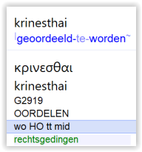
Romeinen 3
4 Moge het niet gebeuren! Maar laat het echter zijn:
God is waarachtig en ieder mens een leugenaar,
zoals er geschreven staat: “Zodat ook u gerechtvaardigd wordt in uw woorden;
en u zal overwinnen wanneer u geoordeeld wordt”.
Ps.51:6
SV/NBG: ‘wanneer Gij oordeelt’
middenvorm
als God oordeelt, zal elk mens oordelen dat God rechtvaardig is en Zijn woord waarheid is

Slide 15
Romeinen 3
5 Maar indien onze onrechtvaardigheid Gods rechtvaardigheid staaft,
wat zullen wij zeggen?
Toch niet, dat God, die de toorn opbrengt onrechtvaardig is?
(Ik zeg dit naar de mens).
staven = bekrachtigen, bevestigen, maar ook: aanbevelen, aanprijzen
Gods rechtvaardigheid staat in groot contrast met de onrechtvaardigheid van de mens
toorn => SW/CV: verontwaardiging

Slide 16
Romeinen 3
6 Moge het niet gebeuren! Hoe zal God anders de wereld oordelen?
God is rechtvaardig en oordeelt over onrechtvaardigheid
dat doet Hij door Zijn toorn te laten blijken
zo zet Hij de dingen recht
oordelen = krino => crisis, kritiek

Slide 17
Romeinen 3
7 Maar indien de waarheid van God in mijn leugen overvloedig is tot Zijn heerlijkheid, waarom word ik dan nog als zondaar geoordeeld?
God gebruikt de onrechtvaardigheid en leugen tot Zijn heerlijkheid
God demonstreert Zijn rechtvaardigheid, waarheid, genade, liefde, leven, kracht, enz. in/door onze tekortkomingen
de mens is een doelmisser, maar God niet als Hij de zonde gebruikt tot Zijn heerlijkheid

Slide 18
Romeinen 3
8 En het is toch niet, zoals wij worden gelasterd
en sommigen suggereren dat wij zeggen:
Dat wij het kwade zullen doen, opdat het goede eruit voortkomt?
Het oordeel over dezen is terecht.
Paulus leerde dat God alles doet meewerken ten goede (8:28)
ook kwaad en zonde
maar niet dat wij daarom in de zonde zouden blijven (6:1,15)
God keert het kwaad ten goede =>

Slide 19
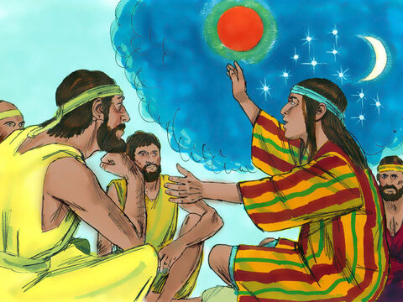
Romeinen 3
8 En het is toch niet, zoals wij worden gelasterd
en sommigen suggereren dat wij zeggen:
Dat wij het kwade zullen doen, opdat het goede eruit voortkomt?
Het oordeel over dezen is terecht.
God heeft alles omgekeerd,
Jozef wordt als vorst vereerd,
en het kwade valt in duigen
en de broers ze moeten buigen:
zo houdt God door Jozefs hand
't volk van Israel in stand.

Slide 20
Romeinen 3
9 Wat dan? Hebben wij iets voor? Volstrekt niet!
Want wij beschuldigen tevoren zowel Joden als Grieken,
dat zij allen onder de zonde zijn,
de Jood heeft voorrechten (:2), maar allen zijn onder de zonde

Slide 21
Romeinen 3
10 zoals er geschreven staat: Niemand is rechtvaardig, zelfs niet één.
11 Er is niemand die begrijpt. Er is niemand die op zoek is naar de God.
nu volgen citaten uit de Tenach
vers 10-12 => Ps.14:1-3

Slide 22
Romeinen 3
12 Allen wijken zij af, tegelijkertijd werden zij onbruikbaar.
Er is niemand, die geschiktheid doet, zelfs niet één.
onbruikbaar in het Hebreeuws van Ps.14:3 => verderfelijk, bederfelijk
geschiktheid = wel bruikbaar, goed, aangenaam

Slide 23
Romeinen 3
13 Hun keel is een geopend graf, met hun tong plegen zij bedrog,
addergif is onder hun lippen.
14 Hun mond is boordevol vloek en bitterheid.
Ps.5:10, 10:7, 140:4
keel, tong, lippen en mond
woord en expressie van de mens
vergelijk : Jak.3:2-5

Slide 24
Romeinen 3
15 Hun voeten zijn scherp om bloed te vergieten.
16 Verwoesting en ellende zijn op hun wegen,
17 en de weg van vrede kennen zij niet.
Spr.1:16; Jes.59:7
voeten en wegen => het spoor dat de mens achterlaat

Slide 25
Romeinen 3
18 Er is geen vrees voor God voor hun ogen.
Ps.36:2
dit is de grond van al het voorgaande
de vrees van JAHWEH is het begin van wijsheid (Ps.111:10; Spr.9:10)

Slide 26
Romeinen 3
19 Nu weten wij, dat de wet, bij alles wat zij zegt, tot hèn spreekt,
die onder de wet zijn, opdat elke mond gestopt wordt,
en de gehele wereld onder de rechtspraak van God komt,
dat de wereld onder de zonde is, was al duidelijk
maar ook de Jood, die steunt op de wet, is inbegrepen
allen zijn onder de zonde
hupodikos = onder + recht(vaardig)
de hele wereld wordt gericht, “naar mijn evangelie” (2:16)

Slide 27
Romeinen 3
20 omdat uit werken van de wet geen enkel vlees voor Hem gerechtvaardigd
zal worden, want door de wet is er besef van zonde.
de wet is gegeven aan Israël
voorgaande citaten uit de wet zijn bedoeld om Israël ‘de mond te stoppen’
niemand wordt gerechtvaardigd uit de werken van de wet
de wet doet alleen maar kennis en besef van zonde toenemen
sterker nog: de wet is gegeven opdat de zonde zou toenemen (5:20)
dit alles lost God op: zie vers 21: Maar nú..!!

